Slide 1
主讲人：半幺郎
计算机网络篇
计算机考研408
计算题专项突破

Slide 2
做对计算机网络题目的必要条件：学会换算
字节与比特：1 B = 8 bit，1 bit/s = 1 bps
GB、MB、KB 和 B （吉字节、兆字节、千字节和字节） ：1GB = 1000MB， 1MB = 1000KB， 1KB = 1000B
* 要和计算机组成原理、操作系统中的存储单位进行区分！
s、ms、μs 和 ns（秒、毫秒、微秒和纳秒）：1s = 1000ms，1ms = 1000μs ，1μs = 1000ns

Slide 3
题型1 奈奎斯特定理和香农定理
题型2 电路交换、报文交换和分组交换
题型3 停止-等待协议、后退N帧协议与选择重传协议
题型4 CSMA/CD协议
题型5 子网划分
题型6 IPv4分组的分片
题型7 路由聚合
题型8 路由算法与路由协议
题型9 TCP拥塞控制

Slide 4
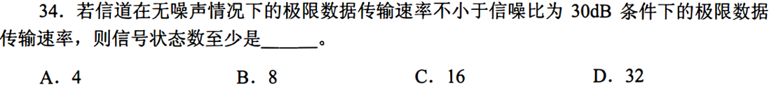
题型1 奈奎斯特定理和香农定理
2017

Slide 5
题型1 奈奎斯特定理和香农定理
2011

Slide 6
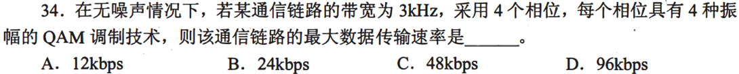
题型1 奈奎斯特定理和香农定理
2009

Slide 7
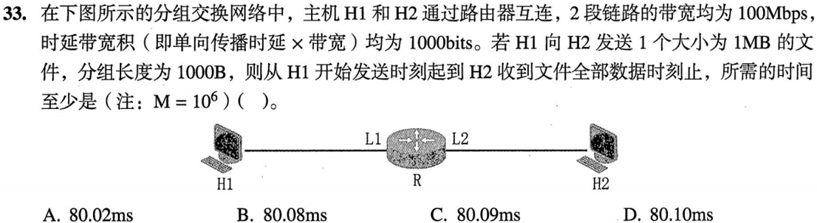
题型2 电路交换、报文交换和分组交换
2023

Slide 8
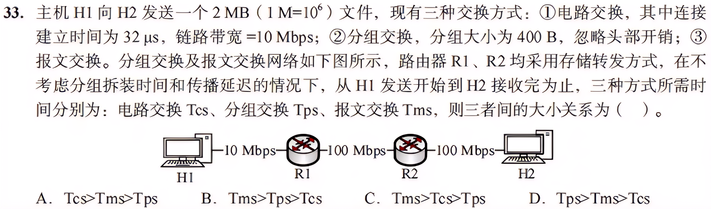
题型2 电路交换、报文交换和分组交换
2025

Slide 9
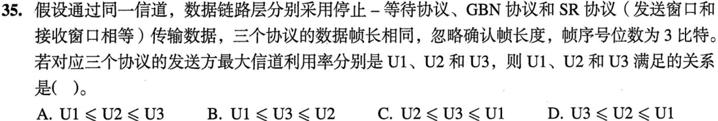
题型3 停止-等待协议、后退N帧协议与选择重传协议
2023

Slide 10
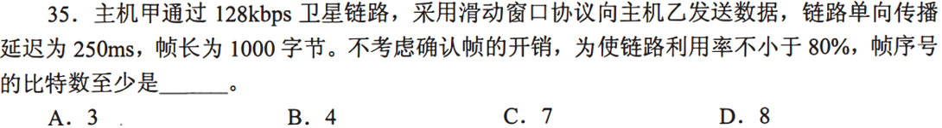
题型3 停止-等待协议、后退N帧协议与选择重传协议
2015

Slide 11
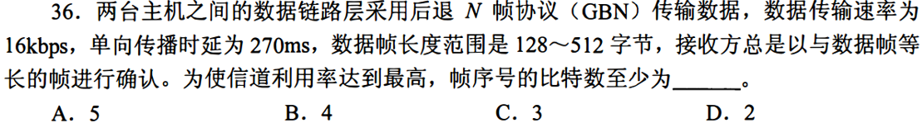
题型3 停止-等待协议、后退N帧协议与选择重传协议
2012

Slide 12
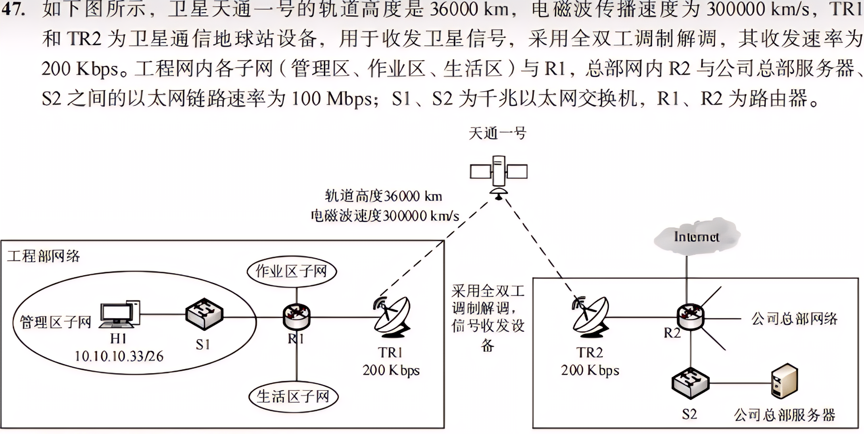
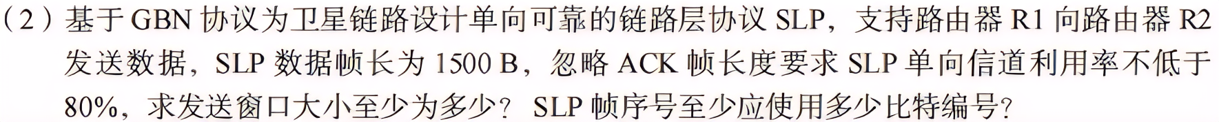
题型3 停止-等待协议、后退N帧协议与选择重传协议
2025

Slide 13
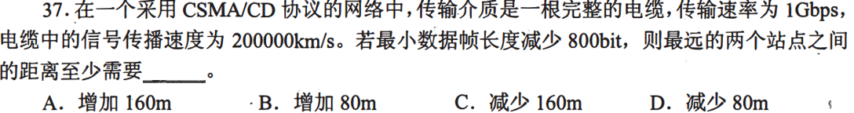
题型4 CSMA/CD协议
2009

Slide 14
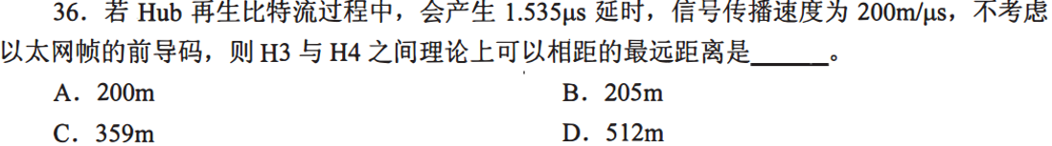
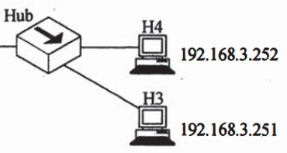

题型4 CSMA/CD协议
2016

Slide 15
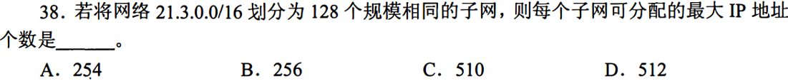
题型5 子网划分
2017

Slide 16
题型5 子网划分
2019

Slide 17
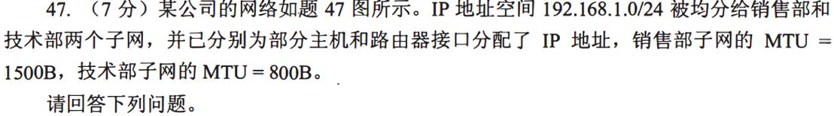
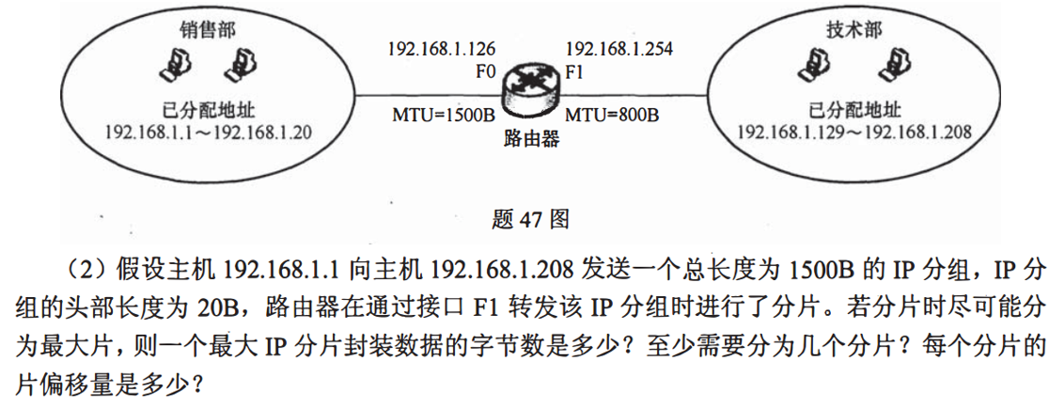
题型6 IPv4分组的分片
2018

Slide 18
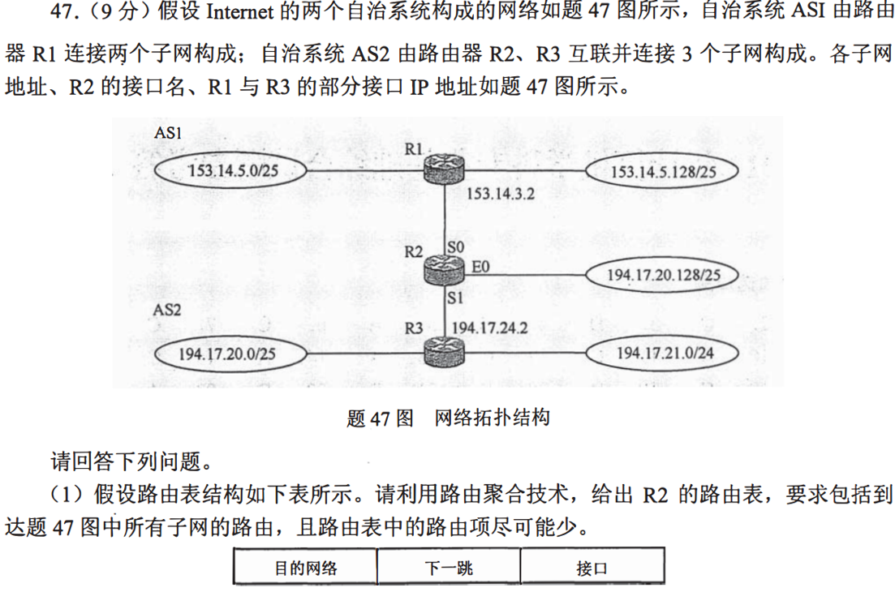
题型7 路由聚合
2013

Slide 19
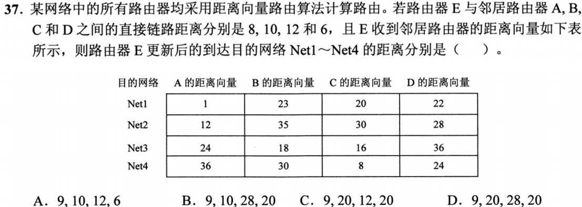
题型8 路由算法与路由协议
2021

Slide 20
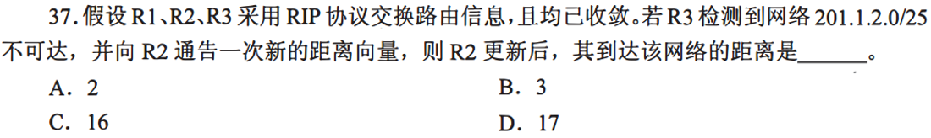
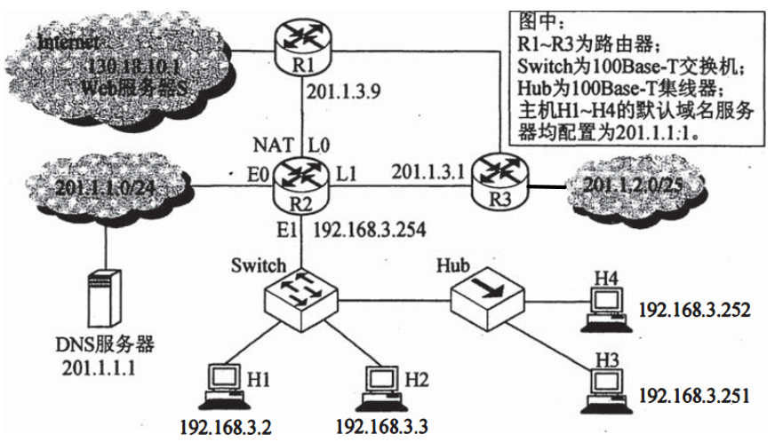
题型8 路由算法与路由协议
2016

Slide 21
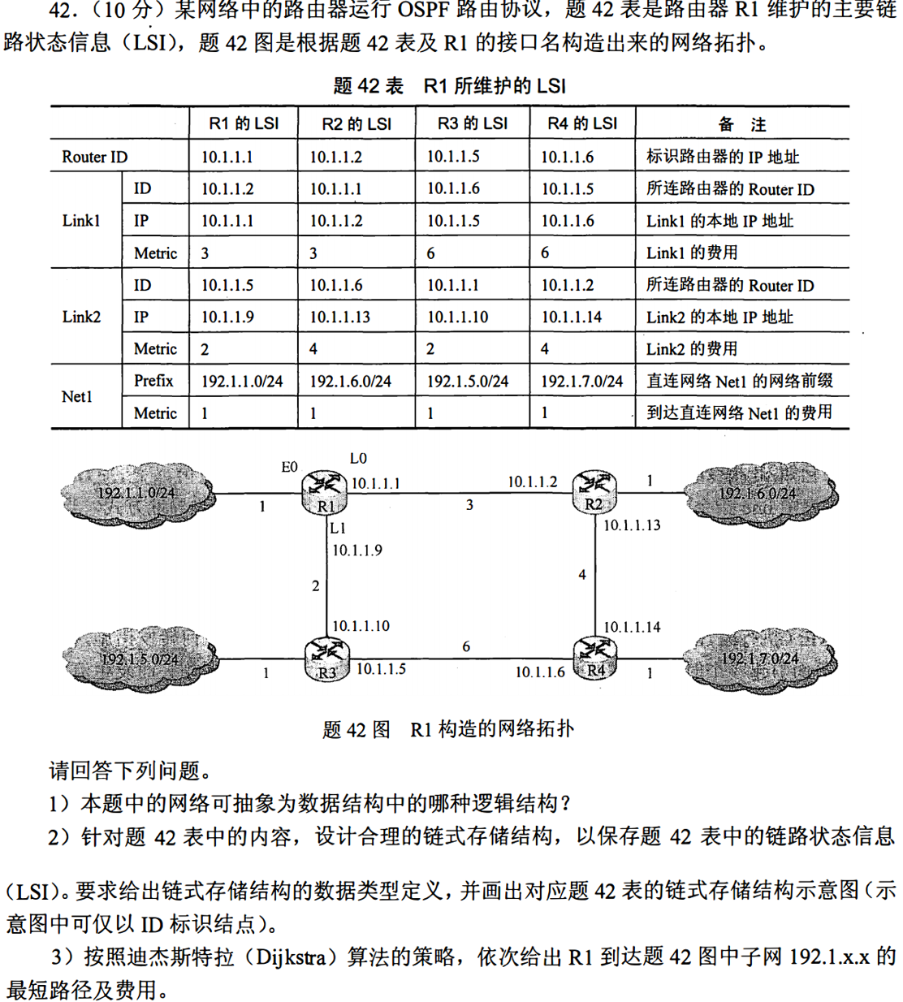
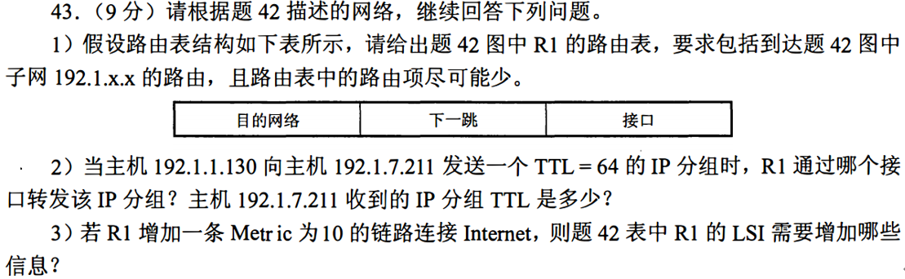
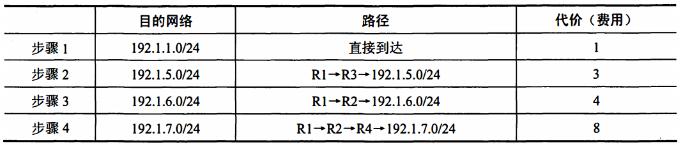
题型8 路由算法与路由协议
2014

Slide 22
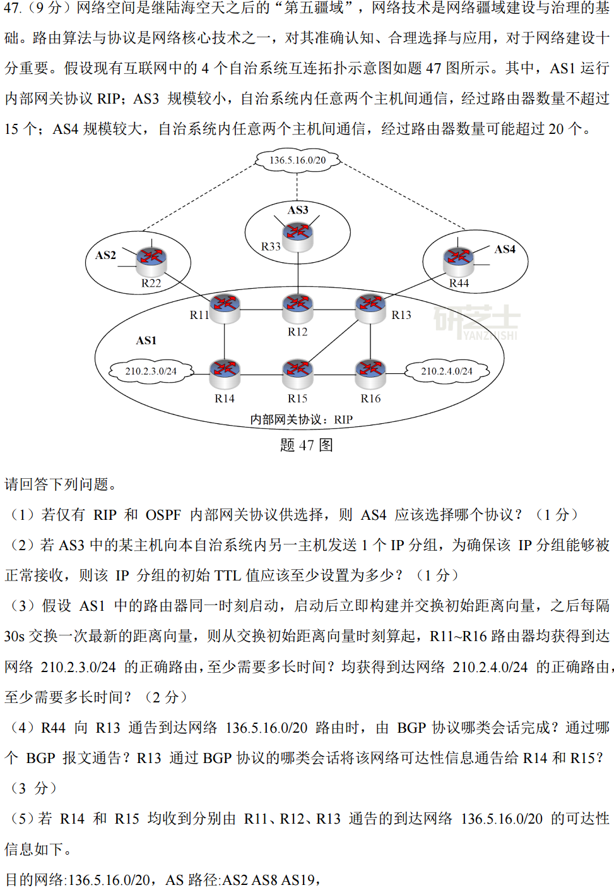
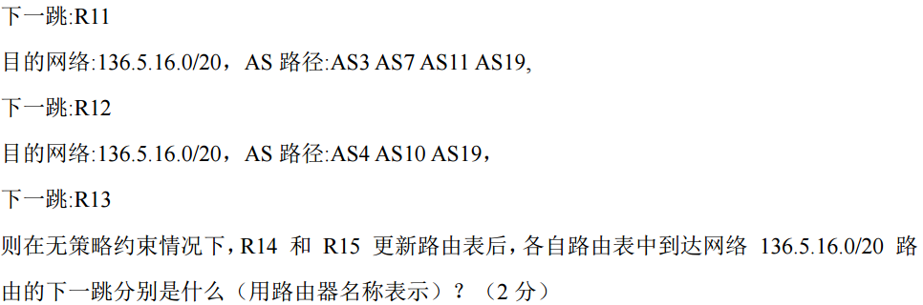
题型8 路由算法与路由协议
2024

Slide 23
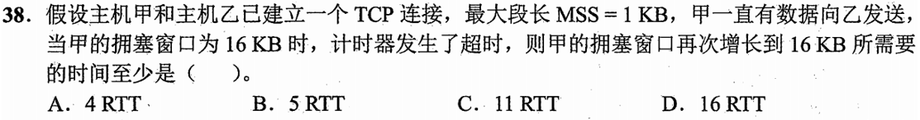
题型9 TCP拥塞控制
2022

Slide 24
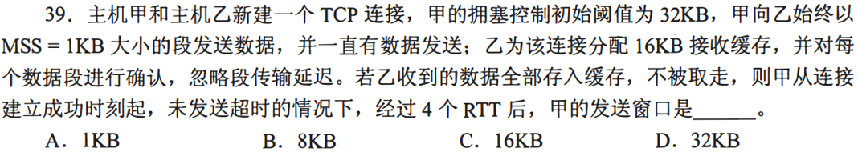
题型9 TCP拥塞控制
2015

Slide 25
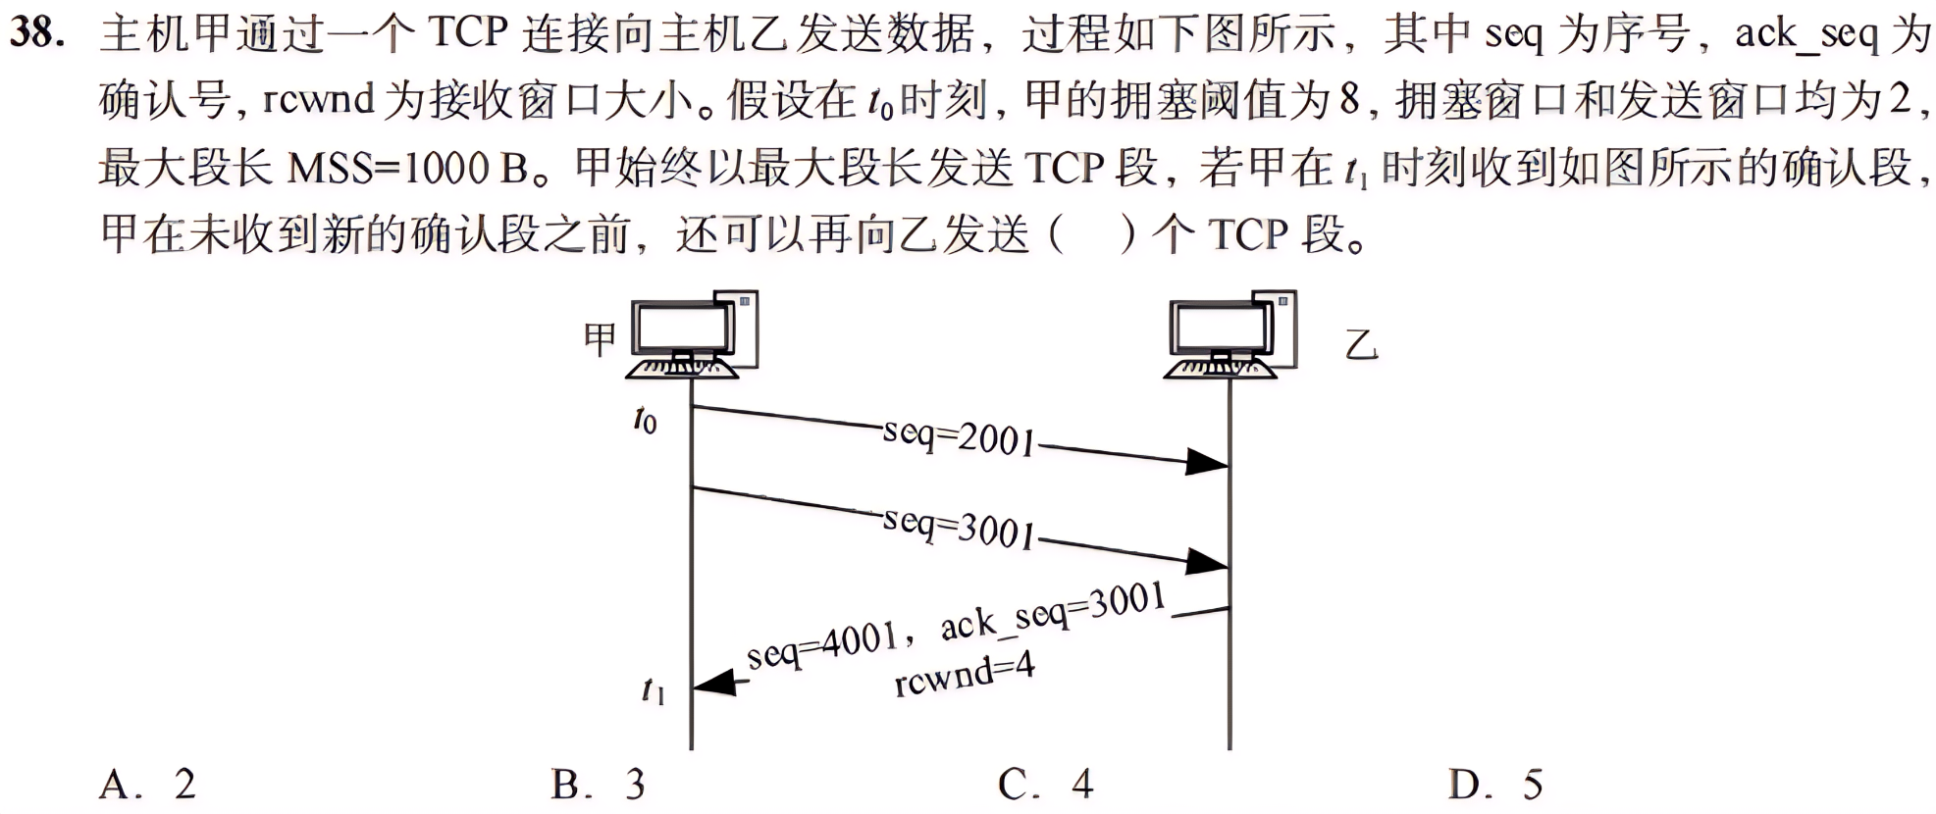
题型9 TCP拥塞控制
2025

Slide 26
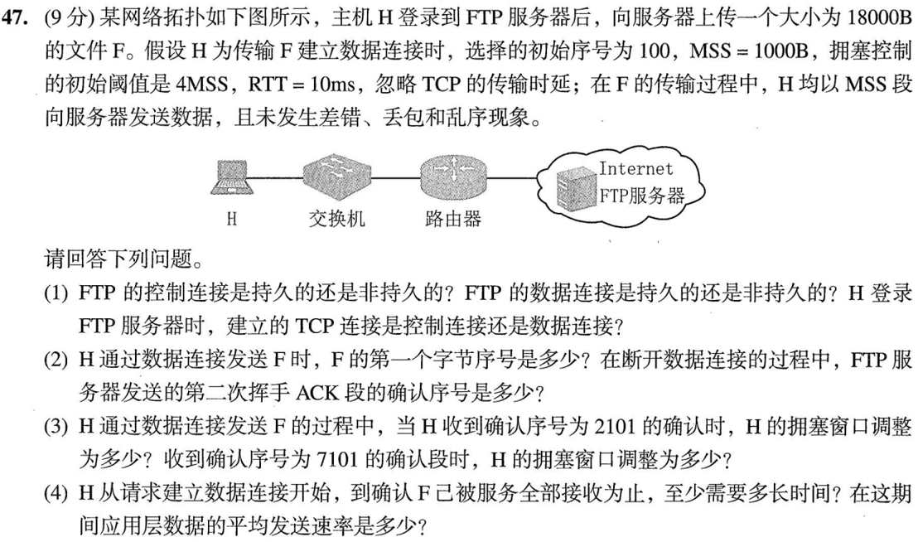
题型9 TCP拥塞控制
2023

Slide 27

感谢您的观看
如果觉得对你有帮助的话，还请三连支持一下，非常感谢！
有什么建议或者吐槽，欢迎评论或者私聊up主，让我们共同进步！

